Slide 1
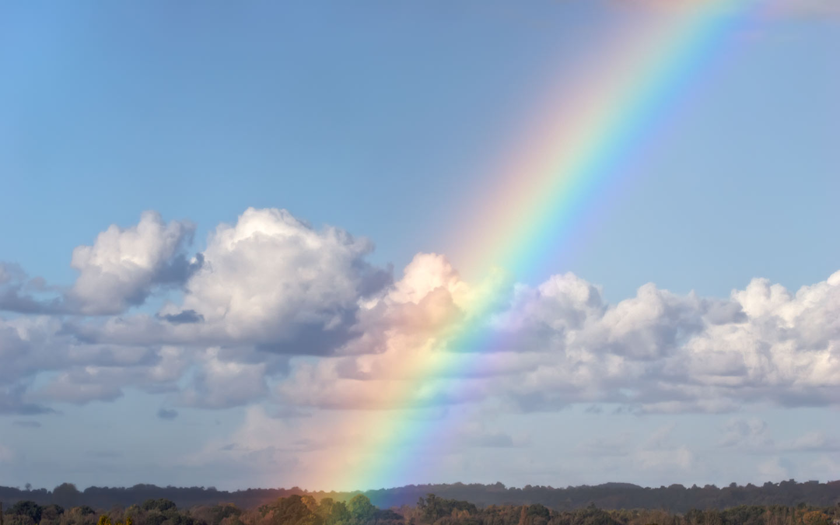
하나님이 꿈꾸는 교회
Church of God’s Dreams

Slide 2
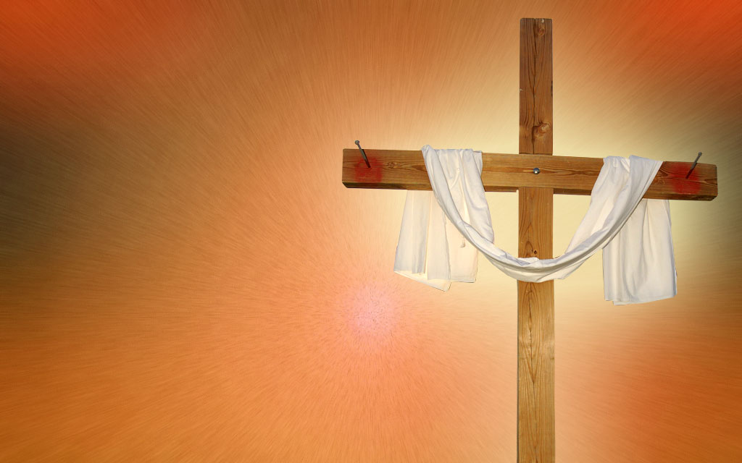
Worship
In Spirit
and Truth

Slide 3
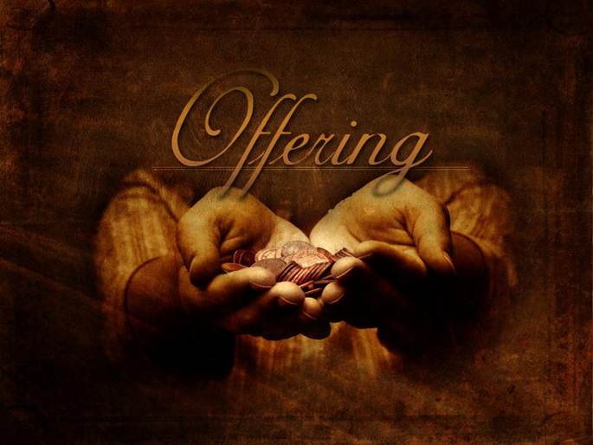

Slide 4
G D D7 G D7 G D
G D D7 G Am G D7 G
Take my life, and let it be
Consecrated, Lord, to Thee.
Take my moments and my days;
Let them flow in ceaseless praise.

Slide 5
G D D7 G D7 G D
G D D7 G Am G D7 G
Take my hands, and let them move
At the impulse of Thy love.
Take my feet, and let them be
Swift and beautiful for Thee.

Slide 6
G D D7 G D7 G D
G D D7 G Am G D7 G
Take my voice, and let me sing,
Always, only, for my King.
Take my lips, and let them be
Filled with messages from Thee.

Slide 7
G D D7 G D7 G D
G D D7 G Am G D7 G
Take my silver and my gold
Not a mite would I withhold.
Take my intellect, and use
Every pow’r as Thou shalt choose.

Slide 8
G D D7 G D7 G D
G D D7 G Am G D7 G C G
Take my moments and my days.
Let them flow in endless praise.
Take myself, and I will be
Ever, only, all for Thee. Amen

Slide 9
Offertory prayer
김순배 강도사

Slide 15
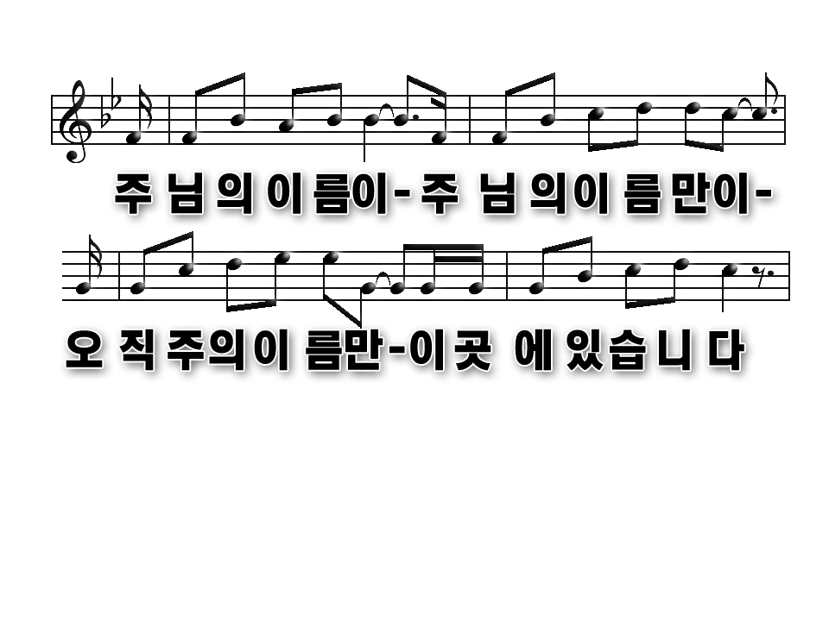

Slide 17
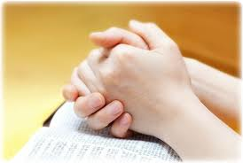
Prayer
다같이

Slide 18
욥기
1:1-23

Slide 19
(욥 1:1)
우스 땅에 욥이라 불리는 사람이 있었는데 그 사람은
온전하고 정직하여 하나님을 경외하며 악에서 떠난
자더라
(욥 1:2)
그에게 아들 일곱과 딸 셋이 태어나니라
(욥 1:3)
그의 소유물은 양이 칠천 마리요 낙타가 삼천 마리요
소가 오백 겨리요 암나귀가 오백 마리이며 종도 많이
있었으니 이 사람은 동방 사람 중에 가장 훌륭한 자라

Slide 20
(욥 1:4) 그의 아들들이 자기 생일에 각각 자기의 집에서 잔치를 베풀고 그의 누이 세 명도 청하여 함께 먹고 마시더라 (욥 1:5) 그들이 차례대로 잔치를 끝내면 욥이 그들을 불러다가 성결하게 하되 아침에 일어나서 그들의 명수대로 번제를 드렸으니 이는 욥이 말하기를 혹시 내 아들들이 죄를 범하여 마음으로 하나님을 욕되게 하였을까 함이라 욥의 행위가 항상 이러하였더라

Slide 21
(욥 1:6) 하루는 하나님의 아들들이 와서 여호와 앞에 섰고 사탄도 그들 가운데에 온지라 (욥 1:7) 여호와께서 사탄에게 이르시되 네가 어디서 왔느냐 사탄이 여호와께 대답하여 이르되 땅을 두루 돌아 여기저기 다녀왔나이다 (욥 1:8) 여호와께서 사탄에게 이르시되 네가 내 종 욥을 주의하여 보았느냐 그와 같이 온전하고 정직하여 하나님을 경외하며 악에서 떠난 자는 세상에 없느니라

Slide 22
(욥 1:9) 사탄이 여호와께 대답하여 이르되 욥이 어찌 까닭 없이 하나님을 경외하리이까 (욥 1:10) 주께서 그와 그의 집과 그의 모든 소유물을 울타리로 두르심 때문이 아니니이까 주께서 그의 손으로 하는 바를 복되게 하사 그의 소유물이 땅에 넘치게 하셨음이니이다 (욥 1:11) 이제 주의 손을 펴서 그의 모든 소유물을 치소서 그리하시면 틀림없이 주를 향하여 욕하지 않겠나이까

Slide 23
(욥 1:12) 여호와께서 사탄에게 이르시되 내가 그의 소유물을 다 네 손에 맡기노라 다만 그의 몸에는 네 손을 대지 말지니라 사탄이 곧 여호와 앞에서 물러가니라 (욥 1:13) 하루는 욥의 자녀들이 그 맏아들의 집에서 음식을 먹으며 포도주를 마실 때에 (욥 1:14) 사환이 욥에게 와서 아뢰되 소는 밭을 갈고 나귀는 그 곁에서 풀을 먹는데

Slide 24
(욥 1:15) 스바 사람이 갑자기 이르러 그것들을 빼앗고 칼로 종들을 죽였나이다 나만 홀로 피하였으므로 주인께 아뢰러 왔나이다 (욥 1:16) 그가 아직 말하는 동안에 또 한 사람이 와서 아뢰되 하나님의 불이 하늘에서 떨어져서 양과 종들을 살라 버렸나이다 나만 홀로 피하였으므로 주인께 아뢰러 왔나이다

Slide 25
(욥 1:17) 그가 아직 말하는 동안에 또 한 사람이 와서 아뢰되 갈대아 사람이 세 무리를 지어 갑자기 낙타에게 달려들어 그것을 빼앗으며 칼로 종들을 죽였나이다 나만 홀로 피하였으므로 주인께 아뢰러 왔나이다 (욥 1:18) 그가 아직 말하는 동안에 또 한 사람이 와서 아뢰되 주인의 자녀들이 그들의 맏아들의 집에서 음식을 먹으며 포도주를 마시는데 (욥 1:19) 거친 들에서 큰 바람이 와서 집 네 모퉁이를 치매 그 청년들 위에 무너지므로 그들이 죽었나이다 나만 홀로 피하였으므로 주인께 아뢰러 왔나이다 한지라

Slide 26
(욥 1:20) 욥이 일어나 겉옷을 찢고 머리털을 밀고 땅에 엎드려 예배하며 (욥 1:21) 이르되 내가 모태에서 알몸으로 나왔사온즉 또한 알몸이 그리로 돌아가올지라 주신 이도 여호와시요 거두신 이도 여호와시오니 여호와의 이름이 찬송을 받으실지니이다 하고 (욥 1:22) 이 모든 일에 욥이 범죄하지 아니하고 하나님을 향하여 원망하지 아니하니라

Slide 27
찬양대

Slide 28
Eb
Ab F Bb
Truehearted, wholehearted, faithful and loyal,
King of our live, by Thy grace we will be;

Slide 29
Eb
Ab Eb Bb7 Eb
Under the standard exalted and royal,
Strong in Thy strength we will battle for Thee.

Slide 30
Eb Ab Eb Ab Eb
Ab Eb F Bb7
Peal out the watch-word! Silence it never!
Song of our spirits, rejoicing and free;

Slide 31
Eb Ab Eb Eb Ab Eb
Ab Eb Ab Eb Bb7 Eb
Peal out the watch-word! Loyal forever!
King of our lives, By Thy grace we will be.

Slide 32
Eb
Ab F Bb
Truehearted, wholehearted, fullest allegiance
Yielding hence forth to our glorious King;

Slide 33
Eb
Ab Eb Bb7 Eb
Valiant endeavour and loving obedience,
Freely and joyously now would we bring.

Slide 34
Eb Ab Eb Ab Eb
Ab Eb F Bb7
Peal out the watch-word! Silence it never!
Song of our spirits, rejoicing and free;

Slide 35
Eb Ab Eb Eb Ab Eb
Ab Eb Ab Eb Bb7 Eb
Peal out the watch-word! Loyal forever!
King of our lives, By Thy grace we will be.

Slide 36
Eb
Ab F Bb
Truehearted, wholehearted, Saviour all
glorious!
Take Thy great power and reign there alone,

Slide 37
Eb
Ab Eb Bb7 Eb
Over our wills and affections victorious,
Freely surrendered and wholly Thine own.

Slide 38
Eb Ab Eb Ab Eb
Ab Eb F Bb7
Peal out the watch-word! Silence it never!
Song of our spirits, rejoicing and free;

Slide 39
Eb Ab Eb Eb Ab Eb
Ab Eb Ab Eb Bb7 Eb
Peal out the watch-word! Loyal forever!
King of our lives, By Thy grace we will be.

Slide 40
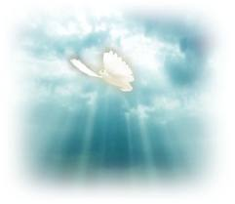
나는 욥과 같이 아무런 조건없이 하나님을 경외하는가?

Slide 41
Eb Bb7 Eb
Eb Ab Eb Bb7 Eb
Living for Jesus, oh what peace!
Rivers of pleasure never cease.
Trials may come, yet I’ll not fear.
Living for Jesus, He is near.

Slide 42
Eb Bb7 Eb
Ab Eb Bb7 Eb
Help me to serve Thee more and more.
Help me to praise Thee o’er and o’er;
Live in Thy presence day by day,
Never to turn from Thee away.

Slide 43
Eb Bb7 Eb
Eb Ab Eb Bb7 Eb
Living for Jesus, oh what rest!
Pleasing my Saviour, I am blest.
Only to live for Him alone,
Doing His will till life is done!

Slide 44
Eb Bb7 Eb
Ab Eb Bb7 Eb
Help me to serve Thee more and more.
Help me to praise Thee o’er and o’er;
Live in Thy presence day by day,
Never to turn from Thee away.

Slide 45
Eb Bb7 Eb
Eb Ab Eb Bb7 Eb
Living for Jesus, ev’rywhere,
All of my burdens He doth bear.
Friends may forsake me, He’ll be true.
Trusting in Him He’ll guide me through.

Slide 46
Eb Bb7 Eb
Ab Eb Bb7 Eb
Help me to serve Thee more and more.
Help me to praise Thee o’er and o’er;
Live in Thy presence day by day,
Never to turn from Thee away.

Slide 47
Eb Bb7 Eb
Eb Ab Eb Bb7 Eb
Living for Jesus, till at last
Into His glory I have passed;
There to behold Him on His throne,
Hear from His lips, “My child, well done!”

Slide 48
Eb Bb7 Eb
Ab Eb Bb Eb
Help me to serve Thee more and more.
Help me to praise Thee o’er and o’er;
Live in Thy presence day by day,
Never to turn from Thee away.

Slide 49
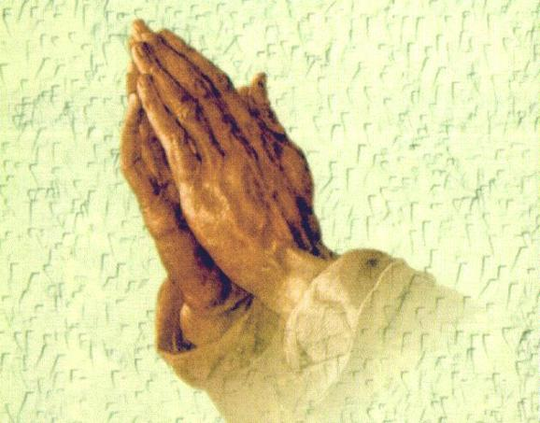
폐회 기도
김순배 강도사

Slide 51
교회 소식
하나님이 꿈꾸시는 교회에 나오셔서 예배드리는 모든 성도님들을 환영합니다.

Slide 55
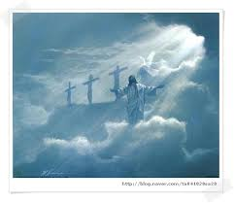
I will be with you always even until the end of the world

